Slide 1
DÖŞEMELER

Slide 2
Binayı katlarına ayıran ve üzerine gelen yükleri taşıyarak kiriş veya
hatıllara, kolonlara aktaran betonarme ile yapılan yapı elemanlarıdır.

Slide 3
Betonarme Döşemeler
Kirişli Döşeme
Kirişsiz Döşeme
Dişli (Nervürlü) Döşeme
Asmolen Döşeme
Kaset (Izgara) Kiriş Döşeme

Slide 4
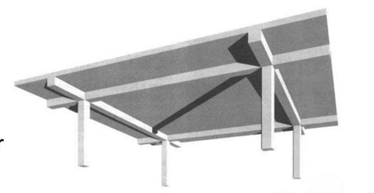
Kirişli Döşeme
En az bir kenarı kirişe oturan 5 - 20 cm kalınlığında bir plaktır.

Slide 5
Kirişsiz Döşeme
Kirişleri olmayan, doğrudan kolonlara oturan 20-40 cm kalınlığında bir
plaktır. Yükleri ve kenarları çok büyük olmayan hacimlerde (odalarda)
kullanılabilir.

Slide 6
Dişli (Nervürlü) Döşeme :
40-70 cm aralıklarla birbirine paralel kirişçiklerin (dişlerin) ana kirişlere oturtulması ve üzerine çok ince bir plak yapılması ile
oluşturulan bir döşemedir.
Dişlerin genişliği 10-15 cm, yüksekliği 25-35 cm civarındadır.
Plak 5-7 cm dir. Yükleri ve kenarları büyük hacimlerde kullanılabilir.

Slide 7
Asmolen Döşeme
Dişler arası asmolen olarak adlandırılan hafif bir malzeme ile doldurulmuş dişli döşemedir. Tavan düz görünür.

Slide 8
Kaset (Izgara) Döşeme
Dişli döşemeler gibi inşa edilir.
Dişler yerine normal boyutlu kirişler kullanılır.
Kirişler arası 50-150 cm civarındadır. Hacim ortasında kolon istenmeyen çok büyük (sinema salonu, otopark gibi) hacimlerin
kapatılmasında kullanılır.

Slide 9
Çalışma Şekillerine Göre Betonarme Döşemeler
Hurdi Döşemeler
Dal Döşemeler

Slide 10
Hurdi Döşeme (Tek Doğrultuda Çalışan Döşeme)
Uzun kenarın kısa kenara oranı lu/lk=2 ise veya kısa kenarının uzun
kenarına oranı 0,5 ‘den küçükse döşemeye hurdi döşeme denir.
Döşeme kısa kenar doğrultusunda çalışır ve kısa kenar
doğrultusunda bir düz, bir pilye olarak esas donan; uzun kenar
doğrultusunda yalnız düz olarak dağıtma (tevzi) donatısı Ø8 lik
çelikten ve 20-25-30 cm arayla döşenir.

Slide 11
Dal Döşeme
Kenarların birbirine oranı lk/lu=0,5 ; lu/lk=2 değerlerini veriyorsa döşemeye dal döşeme denir. Dal döşemenin donatısı her iki yönde bir
düz ve bir pilye olarak döşenir.
Donatı için en az çelik kesiti Ø8 olarak alınır.

